Slide 1
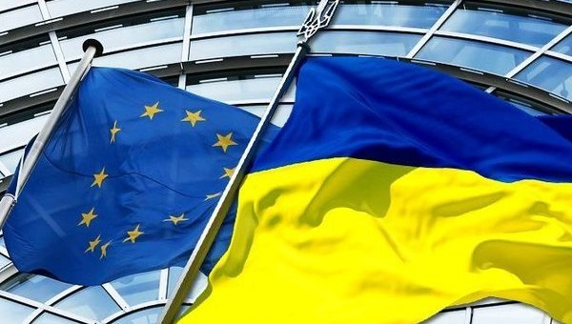
ЄС - УКРАЇНА

Slide 2
ЄВРОПЕЙСЬКИЙ СОЮЗ: ОБ'ЄДНАНА І ОНОВЛЕНА ЄВРОПА
Європейський Союз представляє 28 країн, які об'єдналися на основі спільних людських і демократичних цінностей для досягнення стабільності, миру та процвітання. На території ЄС проживає більше 470 мільйонів громадян різних національностей, вірувань та традицій. За 50 років існування ЄС перетворився на потужну і впливову силу, яка відіграє провідну роль у світовій політиці, економіці, культурі. Це єдиний економічний, соціальний та гуманітарний простір, де відмовилися від кордонів та зайвих умовностей задля вільного пересування людей, продуктів, капіталів, необмеженого обміну інформацією, культурними та науковими надбаннями.

Slide 3


ВА714719
ІВ207005

Slide 4
ЄВРОПЕЙСЬКИЙ СОЮЗ - СПІЛЬНИЙ ВИБІР
Історія створення Європейського Союзу веде відлік від 9 травня 1950 року, коли Міністр закордонних справ Франції Робер Шуман у відомій Декларації Шумана запропонував Франції, Німеччині та іншим європейським державам об'єднати свої ресурси у вуглевидобувній та сталеливарній промисловості.
Наступного року країни так званої “шістки"- Бельгія, Франція, Німеччина, Італія, Люксембург, Нідерланди - підписали договір про заснування Європейської спільноти з вугілля та сталі, а в 1957 році - договори про створення Європейської економічної спільноти (ЄЕС) та Європейської спільноти з атомної енергетики. У1973 році до ЄЕС приєдналися Великобританія, Данія та Ірландія, в 1981 - Греція, в 1986 - Іспанія і Португалія, а в 1995 - Австрія, Фінляндія та Швеція. Визначним в історії Європейського Союзу став 2004 рік, коли до його складу увійшли 10 країн: Естонія, Кіпр, Латвія, Литва, Мальта, Польща, Словаччина. Словенія, Угорщина та Чехія, а у 2007 до ЄС приєдналися Болгарія та Румунія.

Slide 5


ВА719811
ВС36418

Slide 6
ЄС: КЛЮЧОВІ ФАКТИ
Адміністративний устрій: 28 національних держав.
Адміністративний центр: Брюссель (від лютого 1992 р.)
Гімн: Ода "До Радості' (9-а симфонія Бетховена)
Президент Європейської Комісії - ЖАН-КЛОД ЮНКЕР (від 2014 р)
Кількість населення: 497 млн осіб (2007 р.)
Територія: 4 324 782 км2
Офіційні мови: 23 мови (англійська, болгарська, голландська, грецька, датська, естонська, ірландська, іспанська, італійська, латвійська, литовська, мальтійська, німецька, польська, португальська, румунська, словацька, словенська, горська, фінська, французька, чеська, шведська).
Грошова одиниця: євро (у п'ятнадцяти з двадцяти восьми держав-членів ЄС: Австрії, Бельгії, Греції, Іспанії, Ірландії, Італії, Люксембургу, Нідерландах, Німеччині. Португалії, Словенії, Фінляндії, Франції,а також на Кіпрі та Мальті).

Slide 7


ВА658934
ВС53179

Slide 8
ПРОГРАМИ ТЕХНІЧНОЇ ДОПОМОГИ
Європейська Комісія наразі реалізує низку програм допомоги в Україні, серед яких:
Програма Tempus (Транс'європейська програма мобільності для навчання в університетах) - освітня програма, що підтримує модернізацію вищої освіти та створює простір для співпраці в країнах, які оточують ЄС. http://delukr.ec.europa.eu/page31528.html
Програма Erasmus Mundus- це програма співпраці та мобільності у сфері вищої освіти, спрямована на розвиток Європейського Союзу як всесвітнього центру досконалості освітнього процесу. http://www.delucr.ec.europa.eu/erasmus_mundus_uk.html
Європейський інструмент з демократії та прав людини - в рамках програми надається фінансова підтримка діяльності, спрямованої на розвиток демократії та дотримання прав людини у всьому світі. http://www.delukr.ec.europa.eu/page1138.html

Slide 9

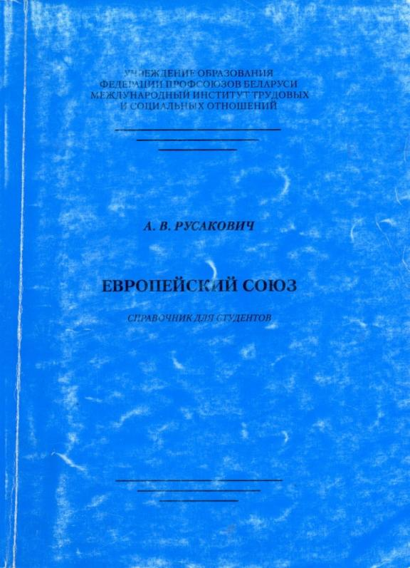
ІВ207122
ВА684440

Slide 10
Програма прикордонного співробітництва є одним з пріоритетів Європейського інструменту сусідства та партнерства. Мета програми полягає у зміцненні співпраці між країнами-членами ЄС та країнами-партнерами, які розташовані біля зовнішніх кордонів Європейського Союзу. http://www.delukr.ec.europa.eu./page1143.html
Twinning - ініціатива Європейської Комісії, започаткована з метою надання допомоги країнам-бенефіціарам у розбудові сучасних і ефективних органів центральної та місцевої влади, структура, людські ресурси та управлінський потенціал яких дозволяли б впроваджувати Європейське законодавство (acquis communautaire) на рівні стандартів, прийнятих у країнах-членах ЄС. http://www.twinning.com.ua/
ТАІЕХ (Technical Assistant information Exchange] - це інструмент зовнішньої допомоги, що надається Європейською Комісією для обміну інформацією з метою розбудови інституціональної спроможності, необхідної для адаптації національного законодавства до європейських норм. http://taiex.ec.europa.eu/

Slide 11

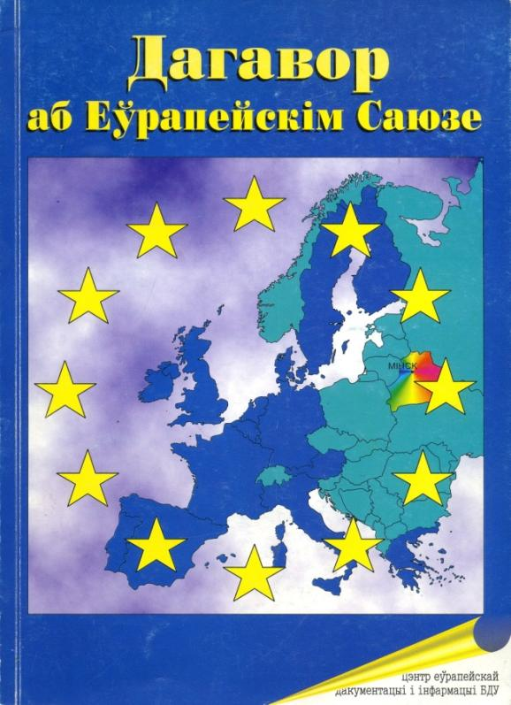
ВА703641
ВА600083

Slide 12
"Інституційний трикутник«
Три структури ухвалення рішень у ЄС- це Європейський Парламент, Рада Європейського Союзу, Європейська Комісія
Європейський Парламент – представляє громадян держав ЄС і прямо обирається ними. Бере участь в ухваленні законодавства ЄС, бюджету ЄС та здійснює нагляд за діяльністю ЄС;
Рада Європейського Союзу - представляє окремі держави-члени ЄС. Рада ухвалює законодавство ЄС, координує загальну економічну політику держав, укладає міжнародні договори ЄС і спільно з Європарламентом затверджує бюджет, формує зовнішню політику та політику безпеки.
Європейська Комісія - орган виконавчої влади ЄС, який ініціює законодавчі пропозиції, керує процесом реалізації політики ЄС, виконання бюджету тощо. Яка представляє єдині колективні інтереси ЄС на міжнародній арені.
Цей "інституційний трикутник" створює політику і законодавство для цілого ЄС. Комісія пропонує нові законодавчі акти, а Парламент і Рада ухвалюють їх. Коміся, Парламент та Рада діють відповідно до установчих договорів ЄС, що були підписані головами держав та урядів всіх країн ЄС та ратифіковані їхніми парламентами.

Slide 13


ВА583589
ВА747256

Slide 14
Інші інституції ЄС:
Суд Європейських Співтовариств забезпечує дотримання законодавства ЄС. www.curia.europa.eu
Рахункова палата (Суд аудиторів) стежить за цільовим використанням бюджетних коштів. www.eca.europa.eu
Європейський економічний та соціальний комітет представляє громадянське суспільство, працедавців та найманих працівників. www.eesc.europa.eu
Комітет регіонів представляє регіональні і місцеві органи влади. www.cor.europa.eu
Європейський центральний банк слідкує за стабільністю євро та здійснює монетарну політику ЄС. www.ecb.int
Європейський інвестиційний банк фінансує інвестиційні проекти ЄС. www.eib.europa.eu
Європейський Омбудсмен захищає громадян та організації ЄС від зловживань адміністрації. www.ombudsman.europa.eu

Slide 15
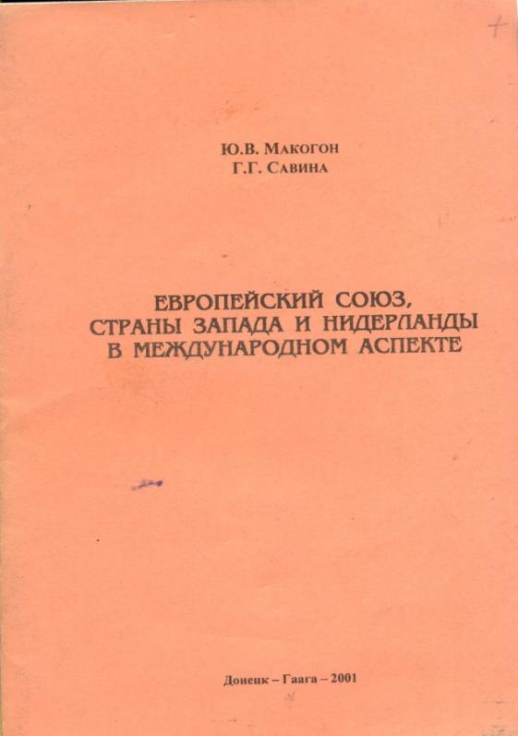

ВА610581
ВС42760

Slide 16

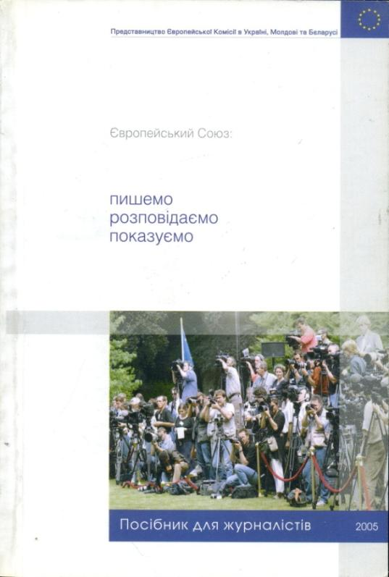
ВА691702
АО264544

Slide 17


ВС42746
ВС47989

Slide 18


ВА761014
ВА756809

Slide 19


ВА792947
ВА672479

Slide 20


ВА599085
В348637/1-2

Slide 21
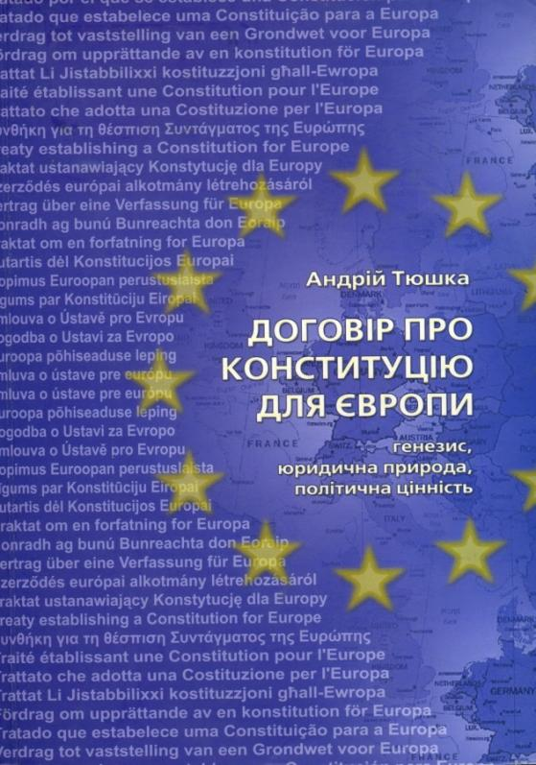

ВС44026
ІВ215807

Slide 22


ВА686501
ВА668387

Slide 23


ВС58481
ВА683441

Slide 24
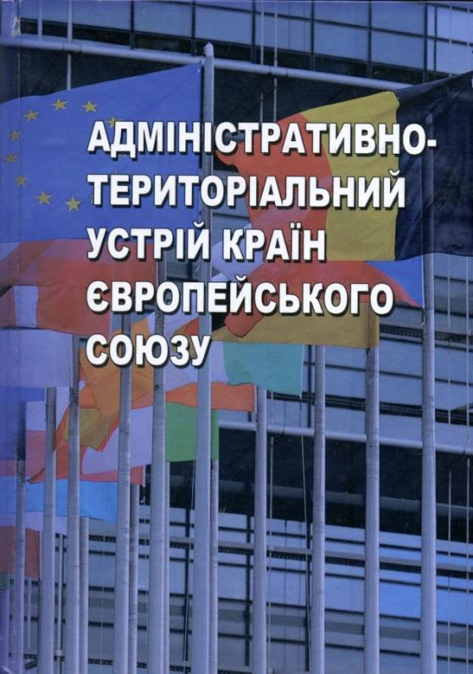
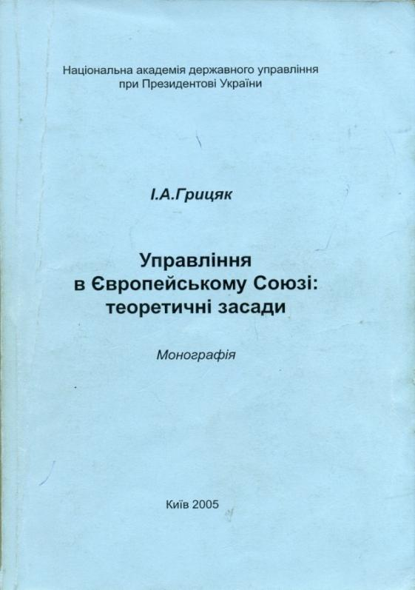
ВС59596
ВА667615

Slide 25


ВА590230
ВА748429

Slide 26

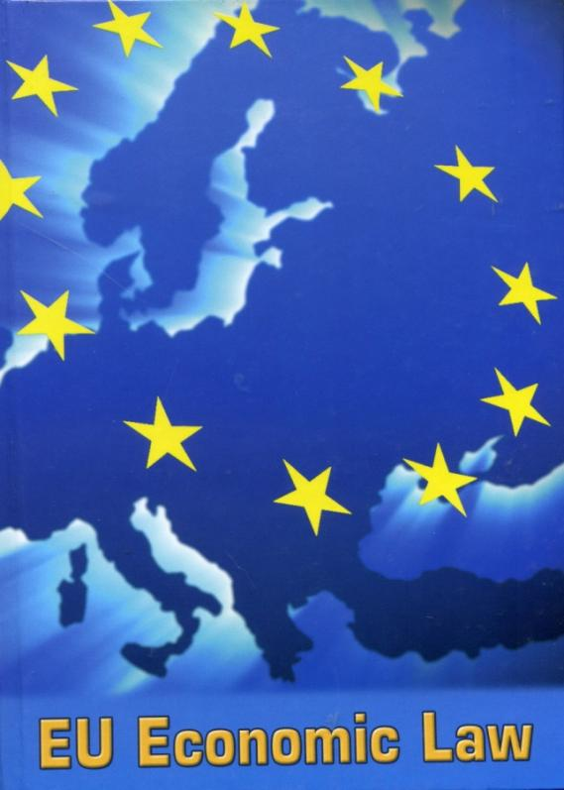
ІВ208629
ІВ215042

Slide 27


ВА583255
ВА739428

Slide 28
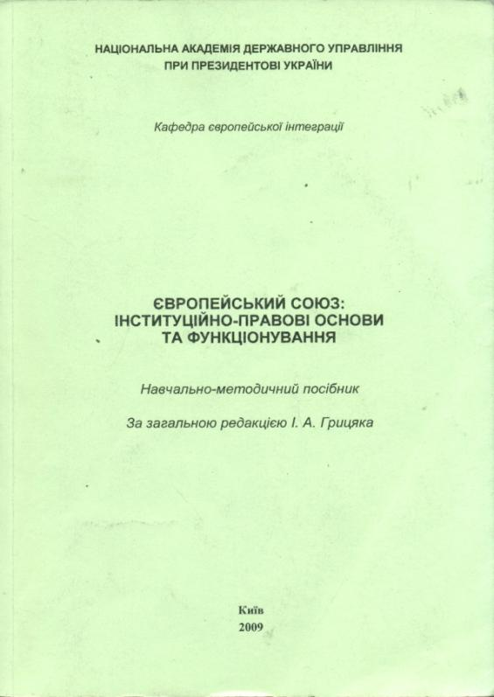

ВА736685
В355433/2

Slide 29


ВА645532
ВС49840

Slide 30


ВА669970
ВА620339

Slide 31

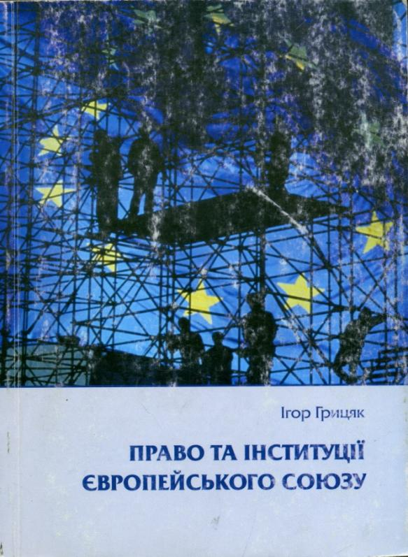
ВА619842
ВА648748

Slide 32


ВА622022
ВА777317

Slide 33

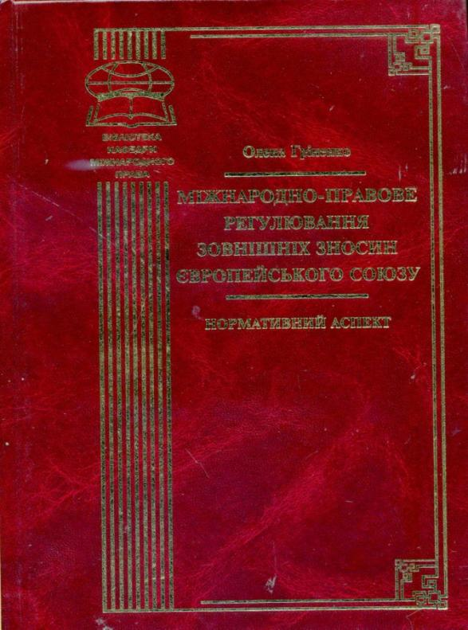
ВА731392
ВА750355

Slide 34


ВА677527
ВА615147

Slide 35
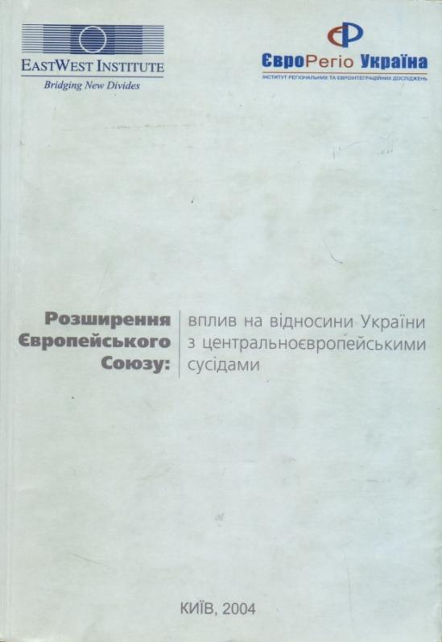

ВА651004
ВА690856

Slide 36

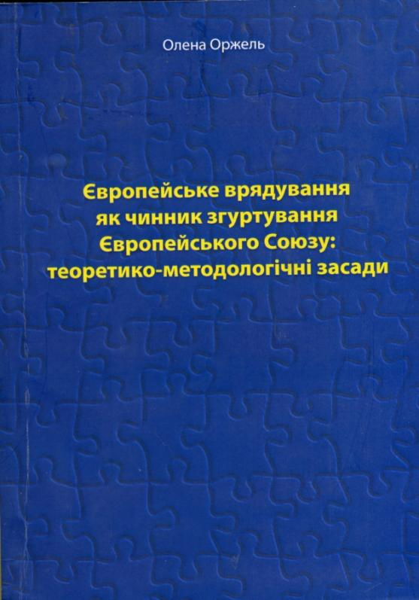
ВА644794
ВА755930

Slide 37

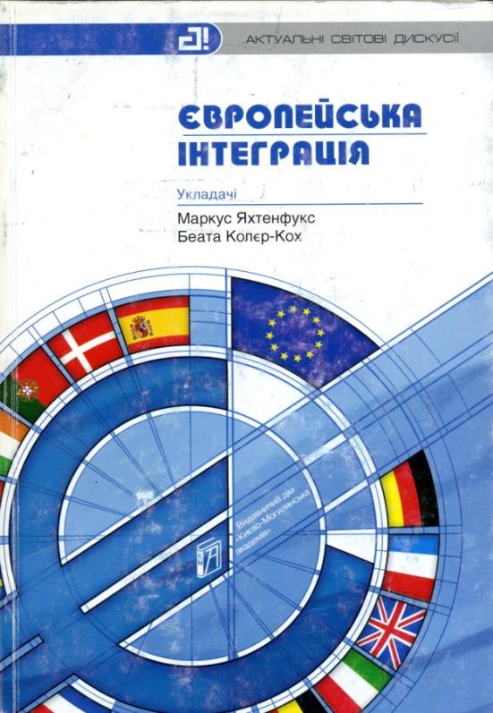
ВС42223
ВА682269

Slide 38


ВА730107
ВА615146

Slide 39
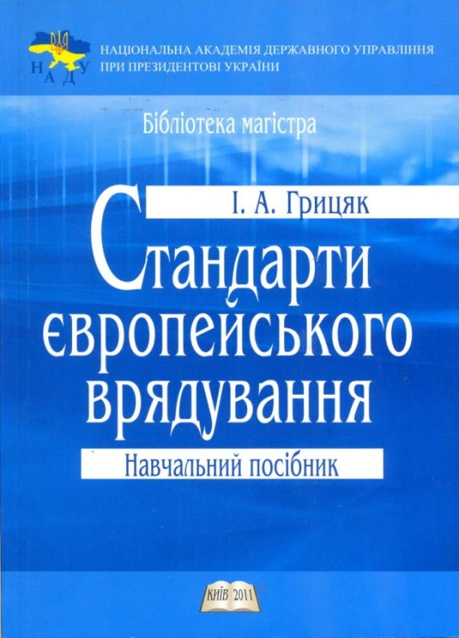

ВА756435
ВС52225

Slide 40
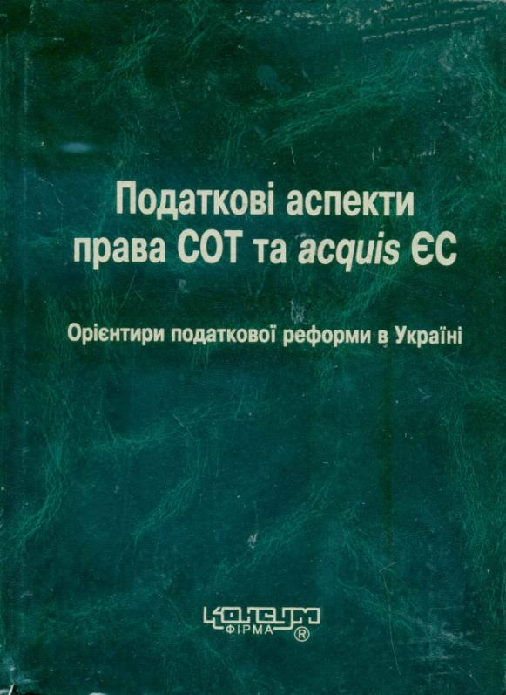
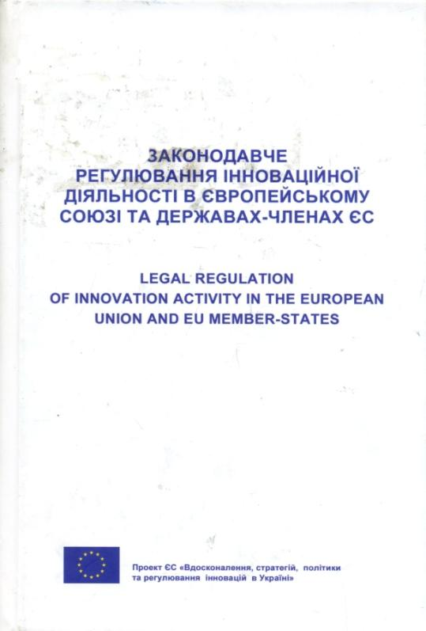
ВС39433
ВА750354

Slide 41
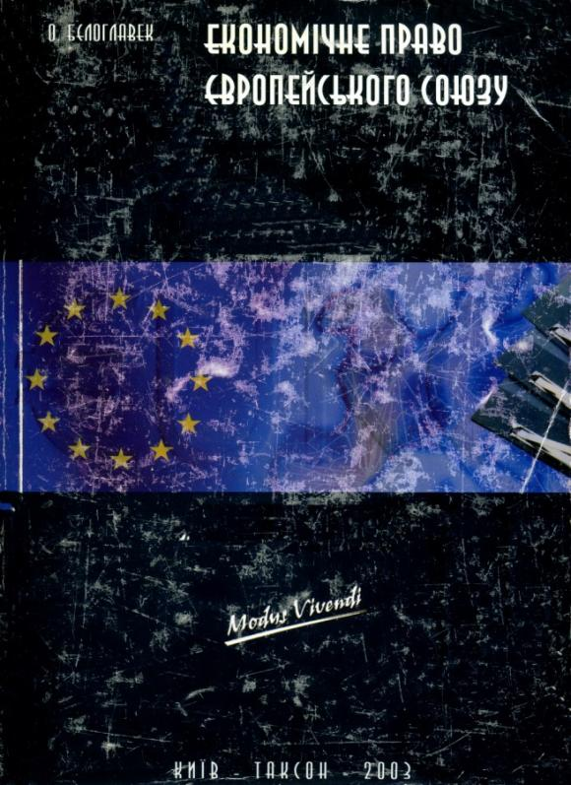

ВА654890
ВА643395

Slide 42


ВС35733
ВА669022

Slide 43


ВА791269
ВА667754

Slide 44


ВА655650
ВА657807

Slide 45


ВА657746
ВА655653

Slide 46
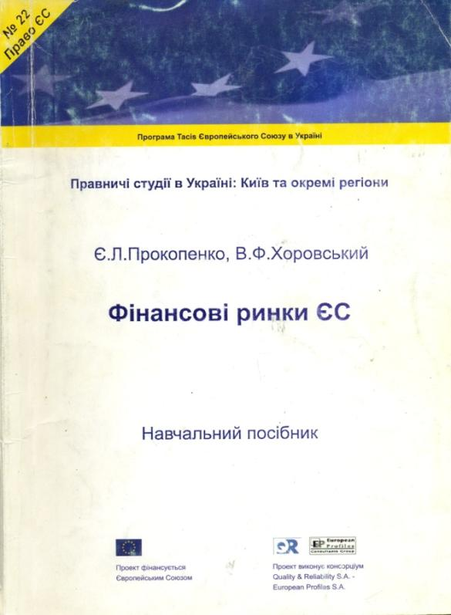

ВА660065
ВА649236

Slide 47


ВА664382
ВА664385

Slide 48

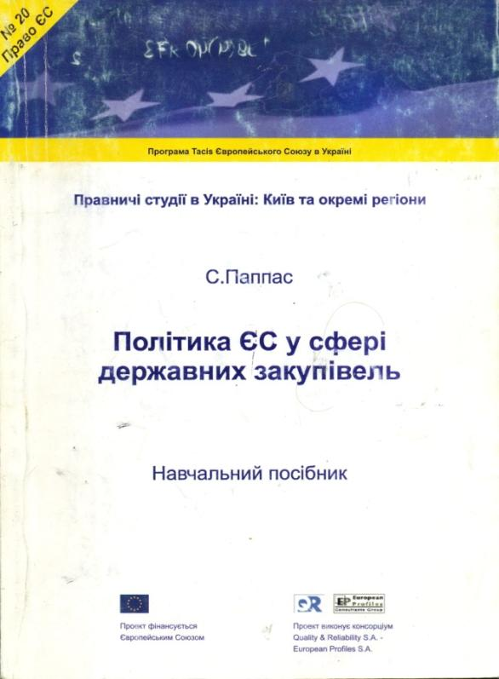
ВА649234
ВА664392

Slide 49


ВА649638
ВА655651

Slide 50
УКРАЇНА - ЄС: СПІВПРАЦЯ ЗАРАДИ РОЗВИТКУ
Відносини між Україною та Європейським Союзом були започатковані в грудні 1991 року, коли Міністр закордонних справ Нідерландів, як головуючої в ЄС держави, у своєму листі від імені Євросоюзу офіційно визнав незалежність України.
Політика України щодо розбудови відносин з Європейським Союзом впроваджується на основі Закону України від 1 липня 2010 року «Про засади внутрішньої і зовнішньої політики». Відповідно до статті 11 Закону однією з основоположних засад зовнішньої політики України є «забезпечення інтеграції України в європейський політичний, економічний, правовий простір з метою набуття членства в ЄС».

Slide 51
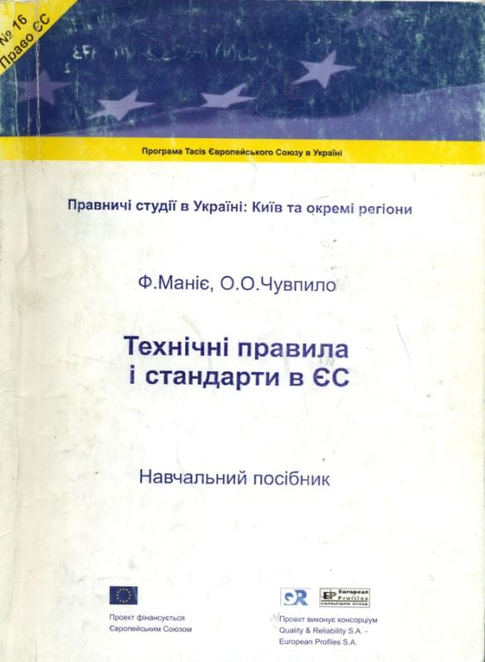
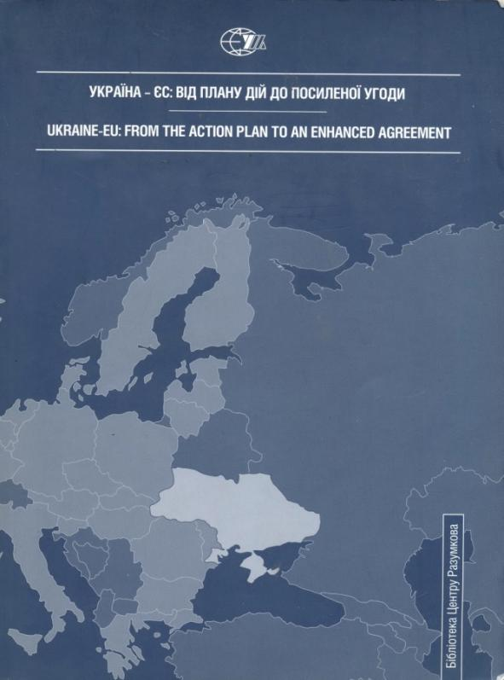
ВА664393
ВА687307

Slide 52
Разом з цим намір України розбудовувати відносини з ЄС на принципах інтеграції був проголошений набагато раніше. Так, у Постанові Верховної Ради України від 2 липня 1993 року «Про основні напрями зовнішньої політики України» Україна вперше заявила про власні євроінтеграційні прагнення. У документі закріплювалося, що «перспективною метою української зовнішньої політики є членство України в Європейських Співтовариствах за умови, що це не шкодитиме її національним інтересам. З метою підтримання стабільних відносин з Європейськими Співтовариствами Україна укладе з ними Угоду про партнерство і співробітництво, реалізація якої стане першим етапом просування до асоційованого, а згодом - до повного її членства у цій організації».

Slide 53
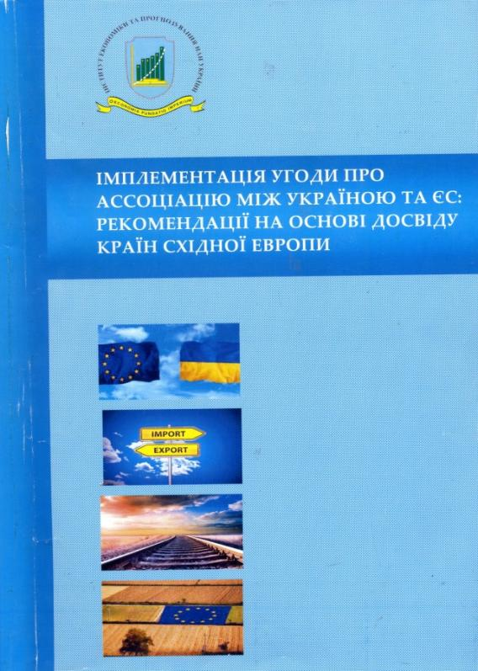

ВС58792
ВС47321

Slide 54
Підтримка курсу на інтеграцію до ЄС традиційно надається й на рівні Верховної Ради України, зокрема відповідні положення містяться в Постанові Верховної Ради України з приводу рекомендацій парламентських слухань про співробітництво України та ЄС, ухваленій 28 листопада 2002 року, Заяві Верховної Ради України від 22 лютого 2007 року з приводу підготовки до початку переговорів щодо нової угоди між Україною та ЄС, а також Постанові Верховної Ради України з приводу рекомендацій парламентських слухань про стан та перспективи розвитку економічних відносин України з ЄС та Митним союзом, ухваленій 19 травня 2011 року.

Slide 55


ВС50422
ВА678446

Slide 56
Після перемоги в Україні Революції Гідності, 13 березня 2014 року Верховна Рада України прийняла Постанову «Про підтвердження курсу України на інтеграцію до Європейського Союзу та першочергові заходи у цьому напрямі», якою підтверджується незворотність курсу України на європейську інтеграцію, метою якої є набуття членства в Європейському Союзі. Було також відзначено, що Україна як європейська держава, яка поділяє спільну історію та цінності з країнами Європейського Союзу, має право подати заявку на набуття членства у Європейському Союзі відповідно до статті 49 Договору про Європейський Союз. Цією Постановою Верховна Рада України рекомендувала Виконуючому обов’язки Президента України та Кабінету Міністрів України низку першочергових кроків у сфері європейської інтеграції, передусім у контексті укладення Угоди про асоціацію між Україною та ЄС

Slide 57

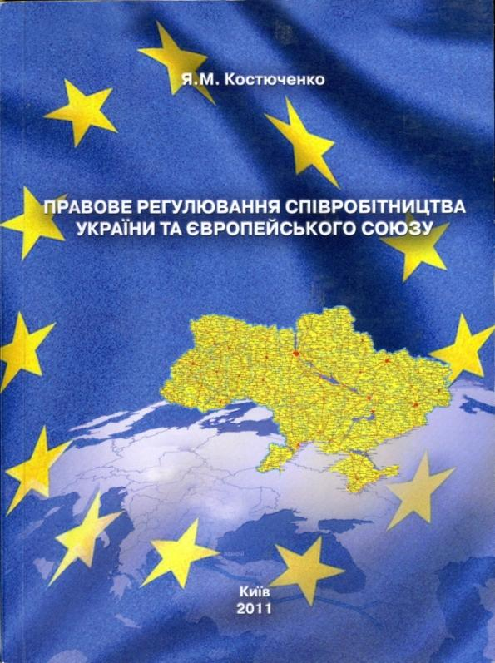
ВА677607
ВА740449

Slide 58
З підписанням та ратифікацією у 2014 році Угоди про асоціацію між Україною та ЄС відносини сторін почали розбудовуватися у якісно новому форматі політичної асоціації та економічної інтеграції. Під час підписання Угоди про асоціацію 27 червня 2014 року Президентом України П.О.Порошенком та під час її ратифікації 16 вересня 2014 року Верховною Радою України було зроблено відповідні заяви, що Україна розглядає укладення Угоди про асоціацію як черговий крок на шляху до досягнення кінцевої мети європейської інтеграції – набуття повноправного членства України в Європейському Союзі.

Slide 59

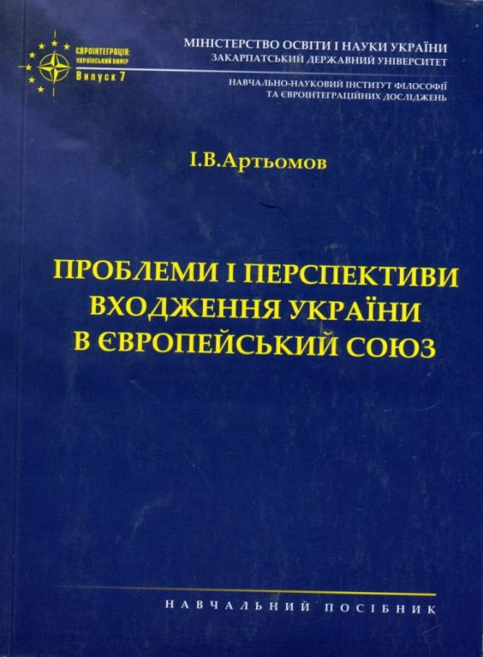
ВА645949
ВА694140

Slide 60
З 1 листопада 2014 р. окремі розділи Угоди про асоціацію діють на умовах тимчасового застосування до моменту набуття нею чинності у повному обсязі, що відбудеться після завершення ратифікаційного процесу в усіх державах-членах ЄС. З 1 січня 2016 року почала функціонувати поглиблена і всеохоплююча зона вільної торгівлі (ПВЗВТ) між Україною та ЄС.

Slide 61


ВА665934
ІВ211437

Slide 62
Виконання Угоди про асоціацію між Україною та Європейським Союзом відбувається на основі затвердженого 17 вересня 2014 р. Кабінетом Міністрів України плану заходів з її імплементації на 2014-2017 роки.
Серед основних цілей Стратегії національної безпеки України, затвердженої Указом Президента України 26 травня 2015 р., визначено забезпечення інтеграції України до Європейського Союзу. Згідно зі Стратегією, Угода про асоціацію між Україною і ЄС визначає стратегічні орієнтири для проведення системних політичних і соціально-економічних реформ в Україні, широкомасштабної адаптації законодавства України до норм і правил ЄС.

Slide 63


ВА731453
ВА603700

Slide 64
Представництво ЄС в Україні:
Представництво Європейського Союзу в Україні відкрите у вересні 1993 року і є одним з понад 130 Представництв Європейської Союзу у світі. Представництво має статус дипломатичної місії та офіційно представляє Європейську Комісію в Україні. Голова Представництва - Хьюг Мінгареллі
Головні завдання Представництва ЄС в Україні: сприяти політичним та економічним зв'язкам між Україною та Європейським Союзом шляхом підтримання ефективного діалогу з урядовими інститутами та підвищення поінформованості громадськості про Європейський Союз, його установи та програми; відстежувати впровадження Угоди про партнерство та співробітництво між Україною та ЄС; інформувати громадськість щодо розвитку Європейського Союзу, роз'яснювати та відстоювати окремі аспекти політики ЄС; брати участь у впровадженні програм зовнішньої допомоги Європейського Союзу.

Slide 65


ВА740170
ВА728829

Slide 66


СО28805
СО26940

Slide 67
Відносини Україна-ЄС http://ukraine-eu.mfa.gov.ua/ua/ukraine-eu/relations
Що таке Європейський Союз? http://www.kspu.edu/InternationalActivities/EUIC/AboutEUIC.aspx
Книжкова виставка, підготовлена культурно-просвітницьким сектором Відділу комплексного бібліотечного обслуговування НБУВ
Всі права захищені © ВКБО НБУВ Прокошина І.А

